Slide 1
МУНИЦИПАЛЬНОЕ КАЗЁННОЕ ДОШКОЛЬНОЕ ОБРАЗОВАТЕЛЬНОЕ УЧРЕЖДЕНИЕ «ДЕТСКИЙ САД № 11 г. БЕСЛАНА» ПРАВОБЕРЕЖНОГО РАЙОНА РЕСПУБЛИКИ СЕВЕРНАЯ ОСЕТИЯ-АЛАНИЯ
Театрализация сказок
Автор проекта
Ахсарова Зарина Казбековна

Slide 2
Цель
Создать условия для развития творческой активности детей в театрализованной деятельности. Поощрять исполнительское творчество, развивать способность, свободно и раскрепощено держаться при выступлении, побуждать к импровизации средствами мимики, выразительных движений, интонации голоса.

Slide 3
Задачи:
Создавать положительный эмоциональный настрой. Помочь детям понять и осмыслить сказки, настроение ее героев. Воспитывать доброжелательное отношение друг к другу. Учить детей узнавать героев по характерным признакам.

Slide 4
Актуальность темы
Детские сказки расширяют словарный запас малыша, помогают правильно строить диалог, развивают связную логическую речь, развитие связной речи является центральной задачей речевого воспитания детей. Это обусловлено, прежде всего, ее социальной значимостью и ролью в формировании личности ребёнка.

Slide 5
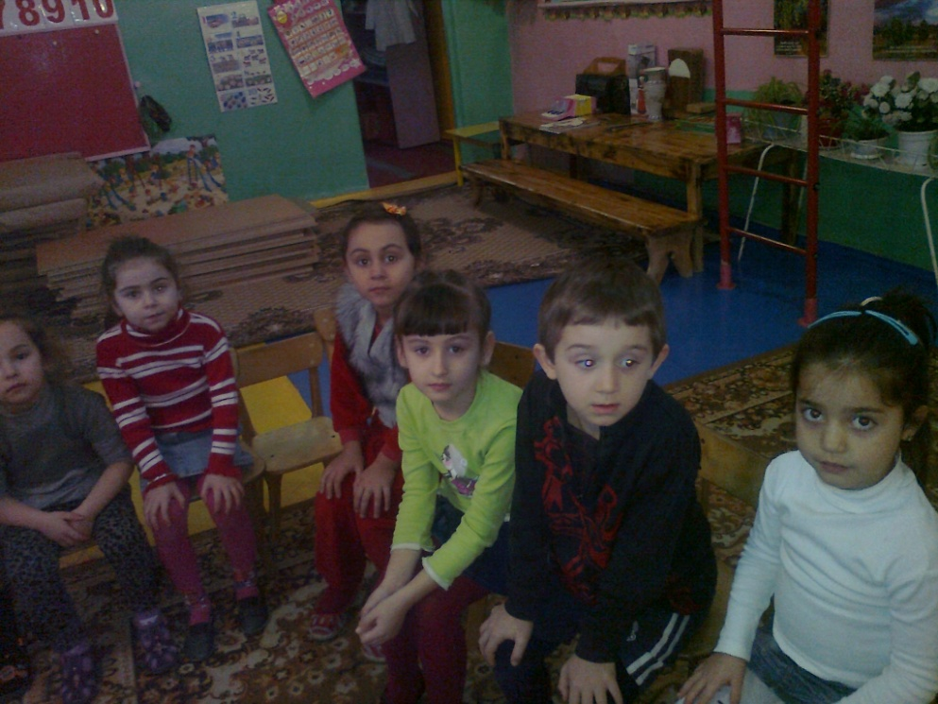
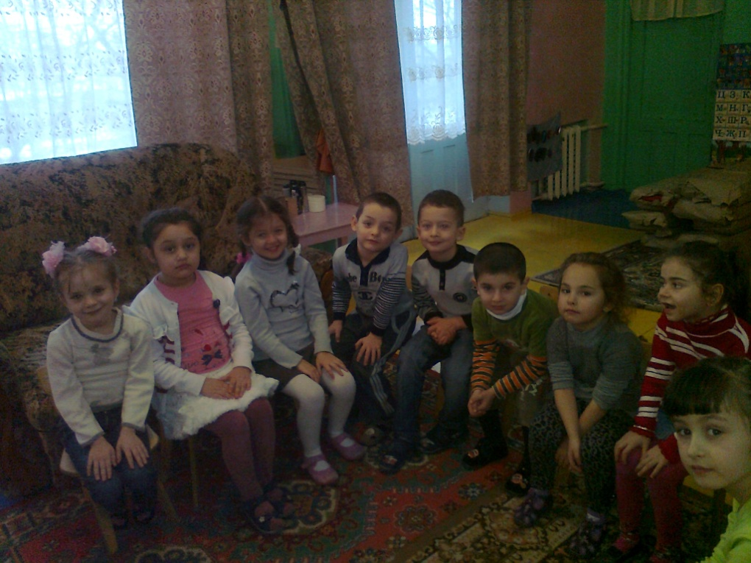
Юные актёры и зрители

Slide 6
Мир сказок

Slide 7
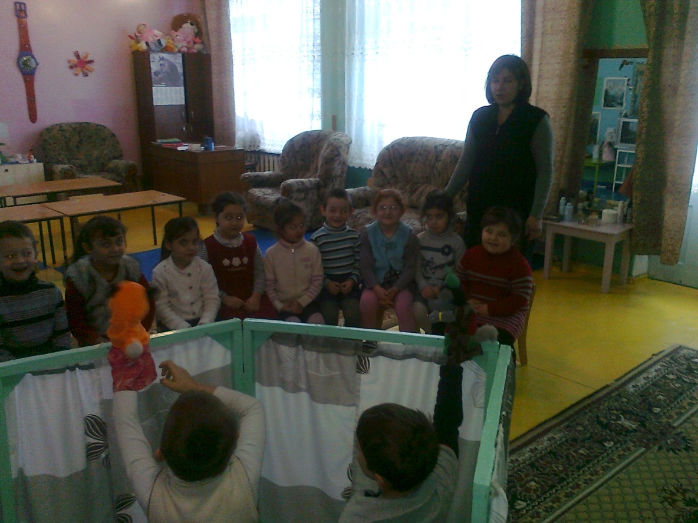
Наш театр

Slide 8
Творческая мастерская

Slide 9
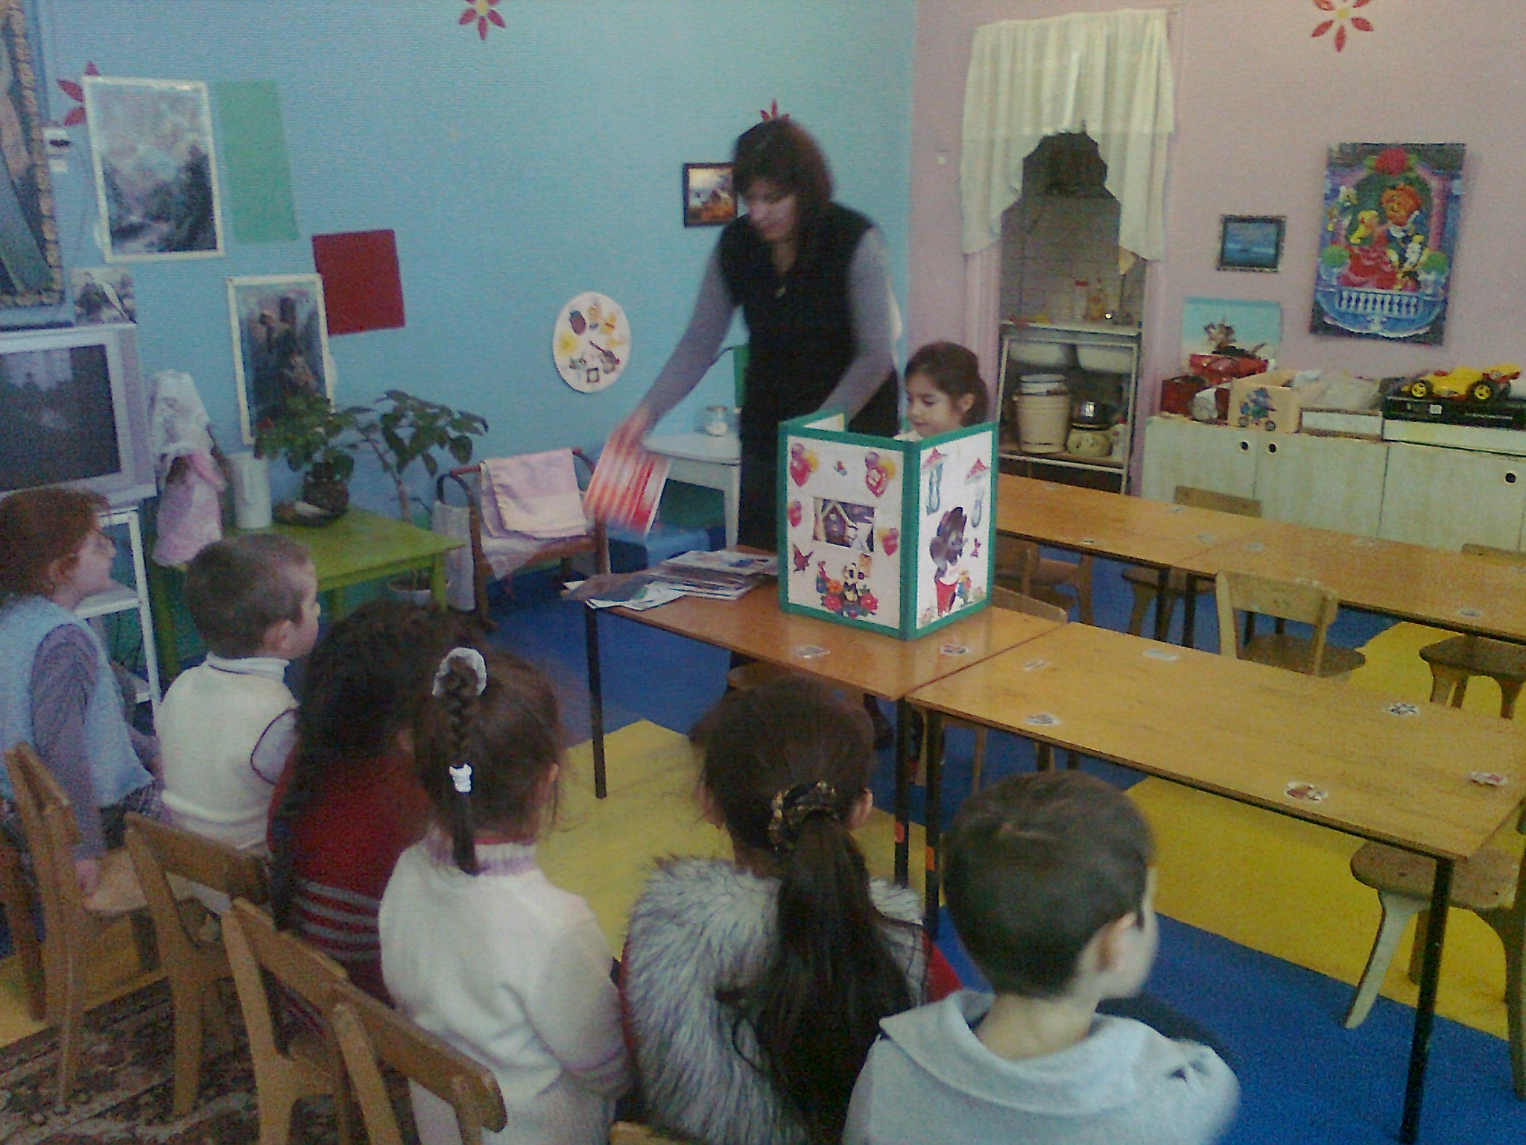
Мастер-класс

Slide 10
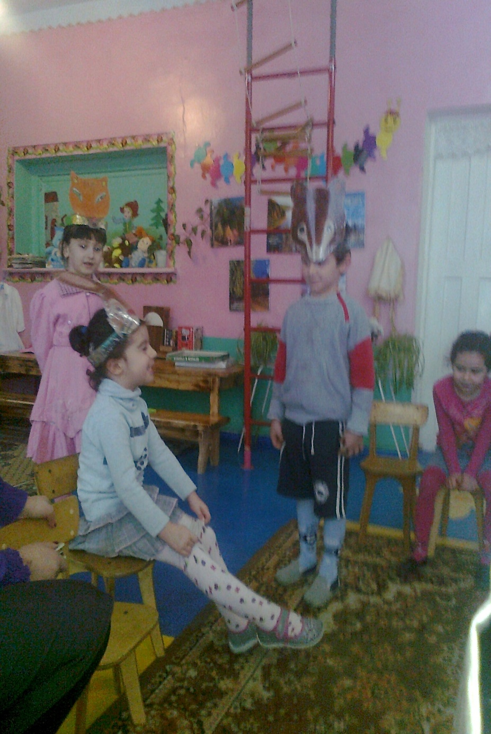
Тихо!!!
Идет репетиция!

Slide 11
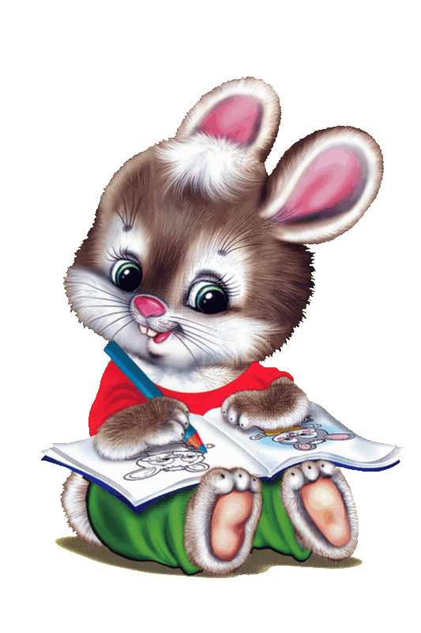
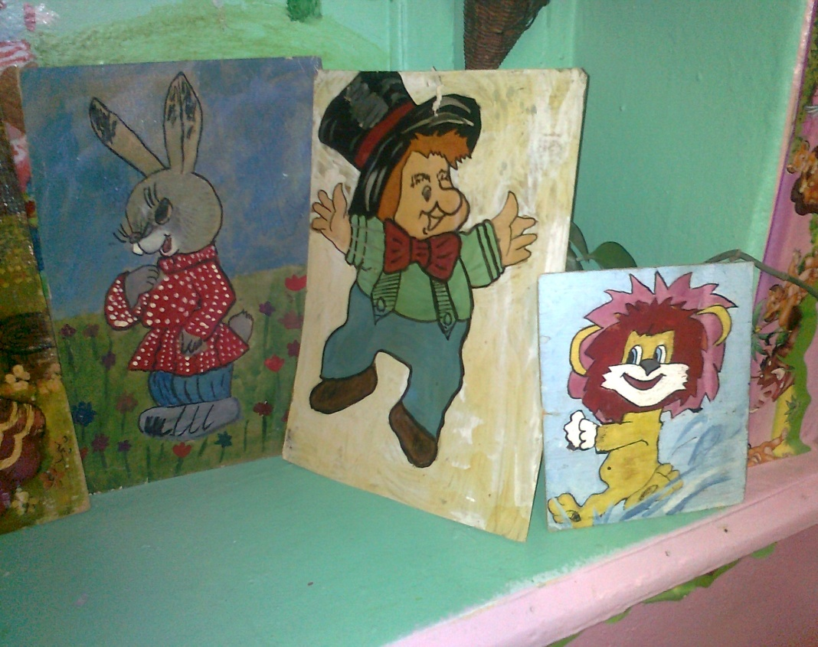
Создание декораций – дело непростое…

Slide 12
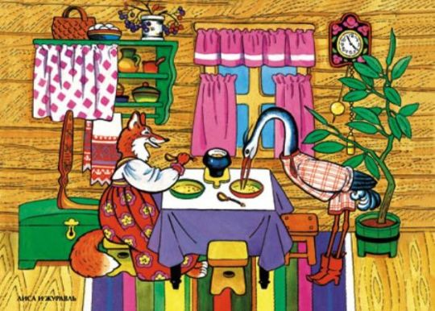
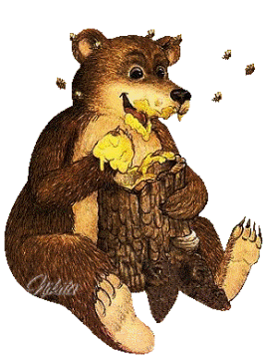
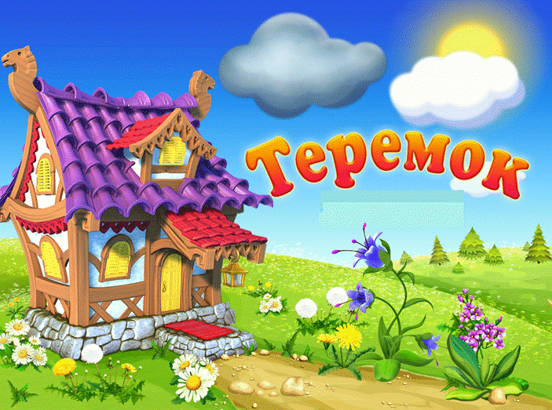
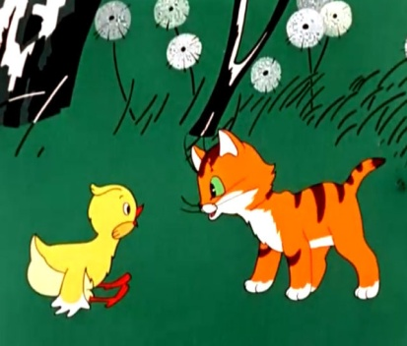
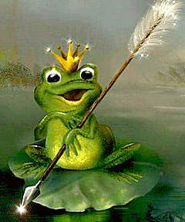
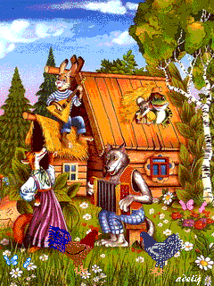
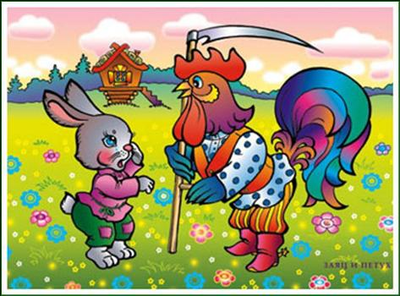
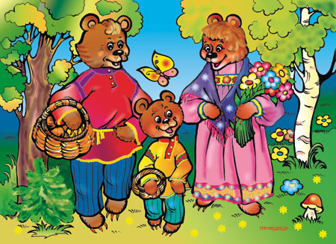
Учимся жить весте с героями людимых сказок

Slide 13
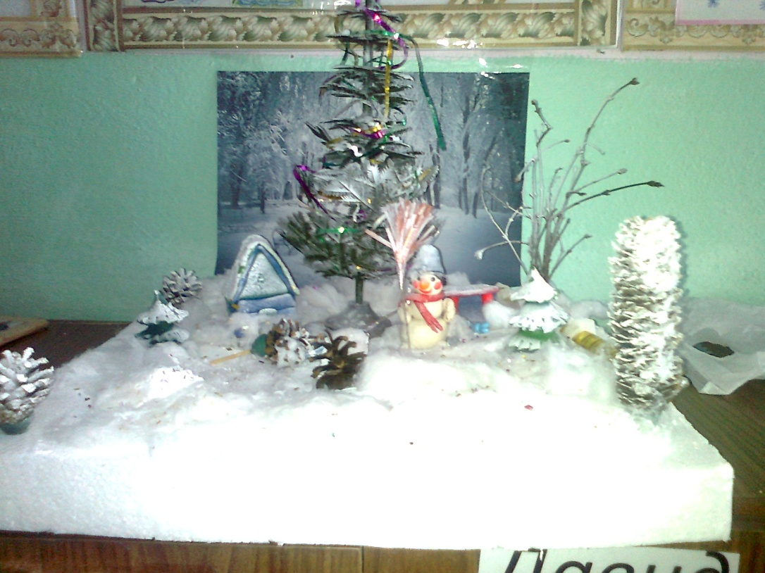
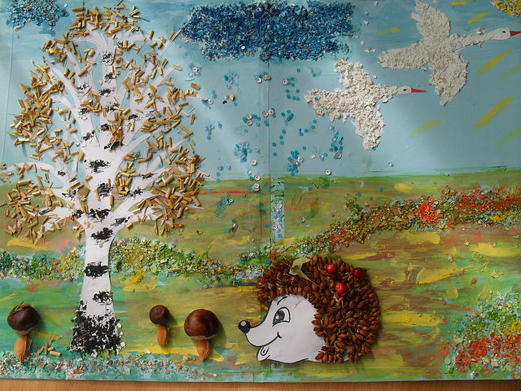
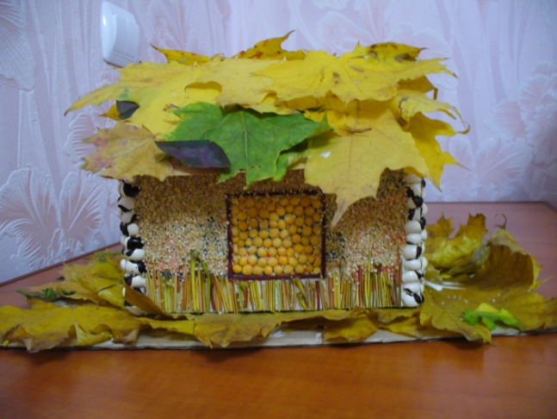
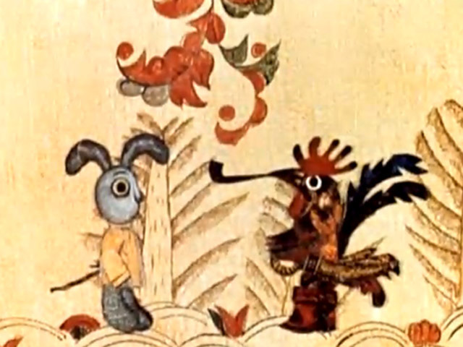
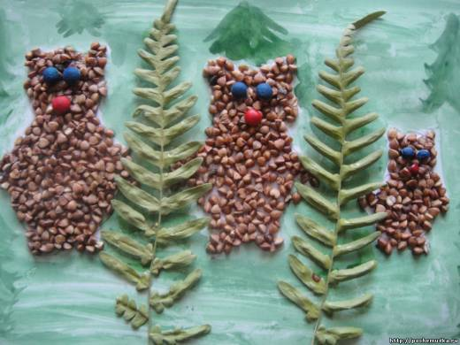
Наши поделки - своими руками

Slide 14
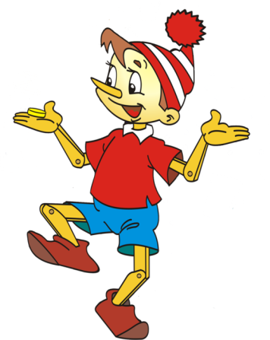
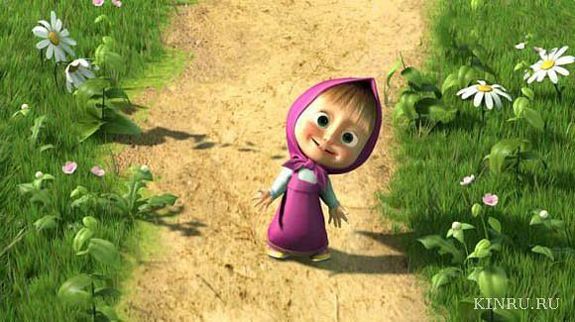
Что-то артисты долго не едут!!!

Slide 15
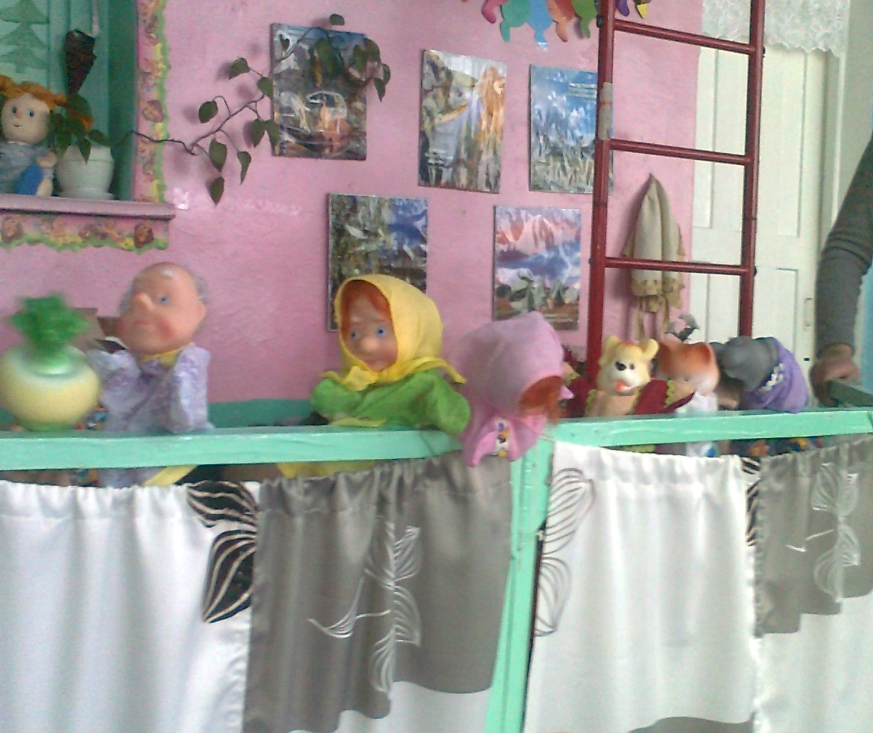
Выросла репка большая-пребольшая

Slide 16
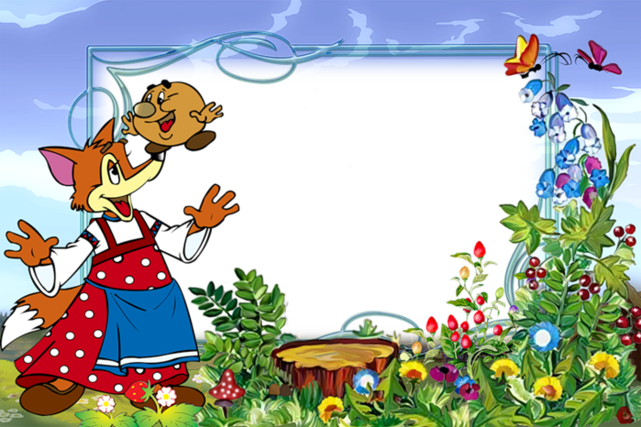
Герои-актёры любимых сказок

Slide 17
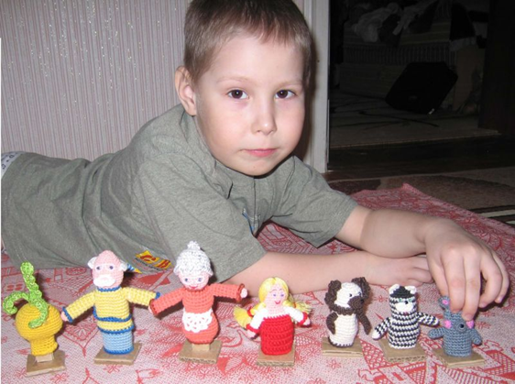
Моя любимая сказка

Slide 18
Вывод
Театрализованные игры позволяют решать многие педагогические задачи, касающиеся формирования выразительности речи, интеллектуального, коммуникативного, художественно — эстетического воспитания, развитию музыкальных и творческих способностей.

